Slide 1

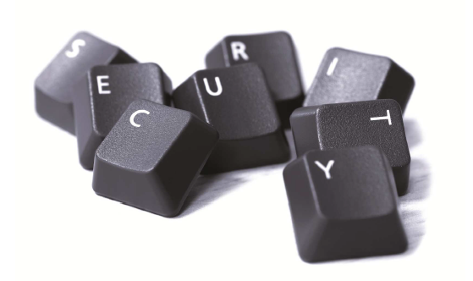
Sécurité des Systèmes d’Information
Septembre 2017

Slide 2
Présentation
Objectifs du cours
Plan du cours
Modalités d’évaluation

Slide 3
Plan du cours
MODULE 1 I) Introduction - Définitions - Le rôle du S.I. dans l’entreprise, contexte actuel du S.I II) Définitions et concepts fondamentaux
- Critères établissant la sécurité - Types de contrôles - Cycle de vie de l’information

Slide 4
Plan du cours
MODULE 2 - Gestion de la sécurité du S.I. I) La gestion des risques informatiques - l’analyse des risques liés au S.I. II) Mesures organisationnelles
- politique de sécurité et procédures - fonction RSSI
- classification de l’information
- gestion des risques liés à la sous-traitance
III) Organisation de la sécurité par processus
- Processus de gestion des incidents - Processus de gestion des changements
- Processus de gestion des accès
IV) Cadres de référence: modèle et standards
- CobiT
- ISO/IEC 27001:2005 et 27002:2005
- Modèles de maturité
V) Exemple: modèle type pour la mise en place d’une stratégie de sécurité

Slide 5
Plan du cours
MODULE 3: Sécurité logique du S.I. I) Introduction – panorama et évolution des menaces
- la sophistication des menaces
II) Les principes clé assurant la sécurité logique du S.I.
- “need-to-know” / “least privilege”
- ségrégation des tâches
- défense en profondeur
III) Authentification et Cryptographie - les bases techniques
- applications pratiques: TLS / HTTPS, signature électronique, authentification forte, non-répudiation, horodatage sécurité, SSH, hachage…
IV) Mesures techniques pour sécuriser le S.I.
- Applications Métier - Systèmes d’exploitation et postes de travail
- Réseaux - Bases de données
- Plateformes virtualisées
V) Cas pratique : protection contre les fuites de données

Slide 6
Plan du cours
MODULE 3: Sécurité logique du S.I. VI) Sécurité des applications Web
VII) Sécurité et technologies émergentes
- BYOD
- Cloud computing - Réseaux sociaux
VIII) L’investigation numérique légale (« Digital forensics »)
IX) Sécurité physique du S.I.

Slide 7
Plan du cours
Post-cours
Les métiers de la sécurité informatique.
Retour d’expérience.

Slide 8
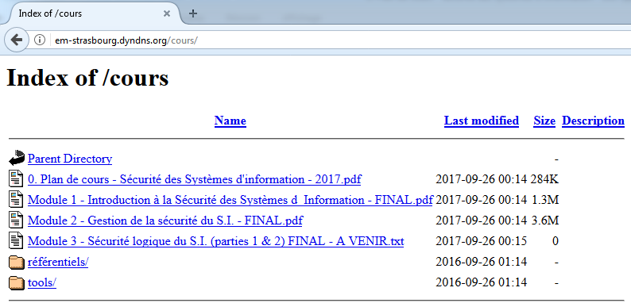
Ressources
Supports de cours en ligne
http://em-strasbourg.dyndns.org
Utilisateur: etudiant
Mot de passe: 2017

Slide 9
Questions?

